Slide 1
Comentarea codului
de SANJAY și ARVIND SESHAN

Slide 2
OBIECTIVELE LECȚIEI
Învață cum să faci comentarii relevante în cod
Învață importanța adăugării comentariilor în cod
Învață ce determină un comentariu să fie folositor

Slide 3
De ce să pui comentarii în cod?
Comentariile din cod ajută autorul codului să își aducă aminte ce a încercat să obțină.
Poți folosi comentariile să ții evidența obiectivelor sau să reproduci pseudocod-ul care stă la baza programului.
Comentariile ajută să faci corecțiile mai ușor.
Poți folosi comentariile ca să salvezi valorile folosite.
Cel mai important motiv este acela că aceste comentarii presărate în cod ajută altă persoană (în afara autorului inițial) să înțeleagă codul.
Încearcă să te obișnuiești în a pune comentarii în cod.

Slide 4
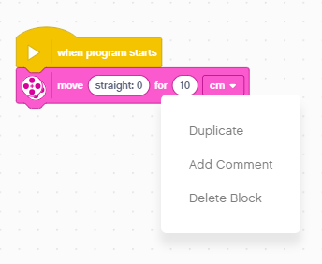
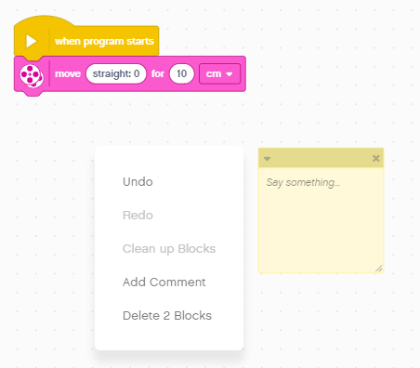
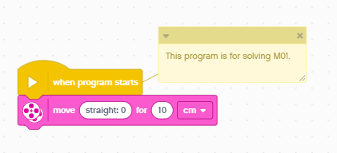
Adăugarea comentariilor
Click dreapta pe orice block pentru a adauga un comentariu
Poți face click dreapta pe panoul programului pentru a crea o notiță pentru comentarii
Scrie comentariul, redimensionează notița și continuă programarea

Slide 5
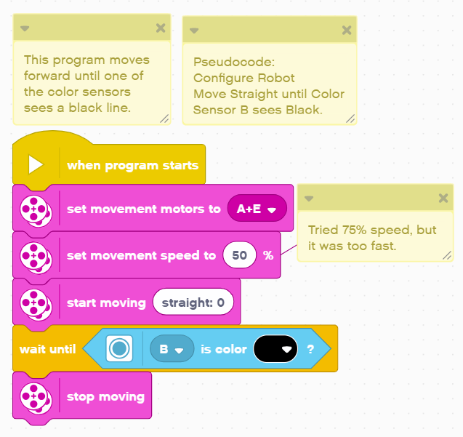
Ce înseamnă un comentariu de cod folositor?
Introdu acele comentarii care să conteze: Comentariile nu trebuie să repete conținutul block-ului.
Comentariile pot fi folosite ca să rezume codul sau să documenteze pseudocodul pe care l-ai scris.
Comentariile pot fi folosite pentru a documenta valorile pe care le încerci în interiorul codului.
Notă: În lecțiile noastre, nu folosim block-urile de comentarii pentru a nu le îngreuna sarcina colaboratorilor noștri să traducă. În schimb, folosim cutiile de text din PowerPoint.
Acest program înaintează până când un senzor de culoare detectează o linie neagră.
Pseudocod:
Configurează robotul
Mergi înainte până când senzorul de culoare vede negru
S-a încercat viteza 75%, dar era prea repede

Slide 6
CREDITe
Această lecție de SPIKE Prime a fost realizată de Sanjay Seshan și Arvind Seshan.
Mai multe lecții sunt disponibile pe www.primelessons.org
Această lecție a fost tradusă în limba romană de echipa de robotică FTC – ROSOPHIA #21455 RO20
This work is licensed under a Creative Commons Attribution-NonCommercial-ShareAlike 4.0 International License.

